Slide 1


LINQ
Watch me!
Richard Chalk, Systementor AB
Notes:
Kod från Videon här…
=================
https://github.com/RichardChalk/LinqYT

Slide 2

Animals
Richard Chalk, Systementor AB

Slide 3

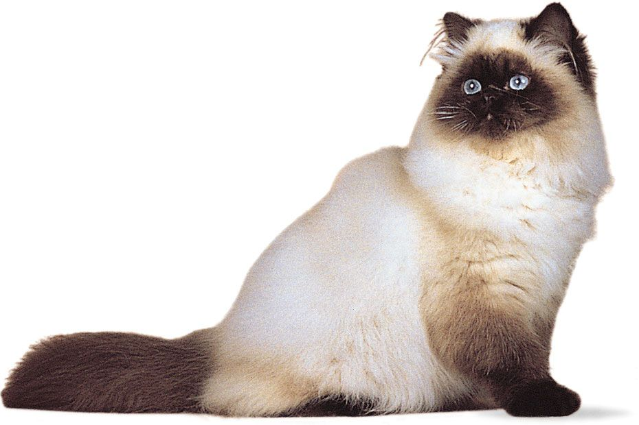
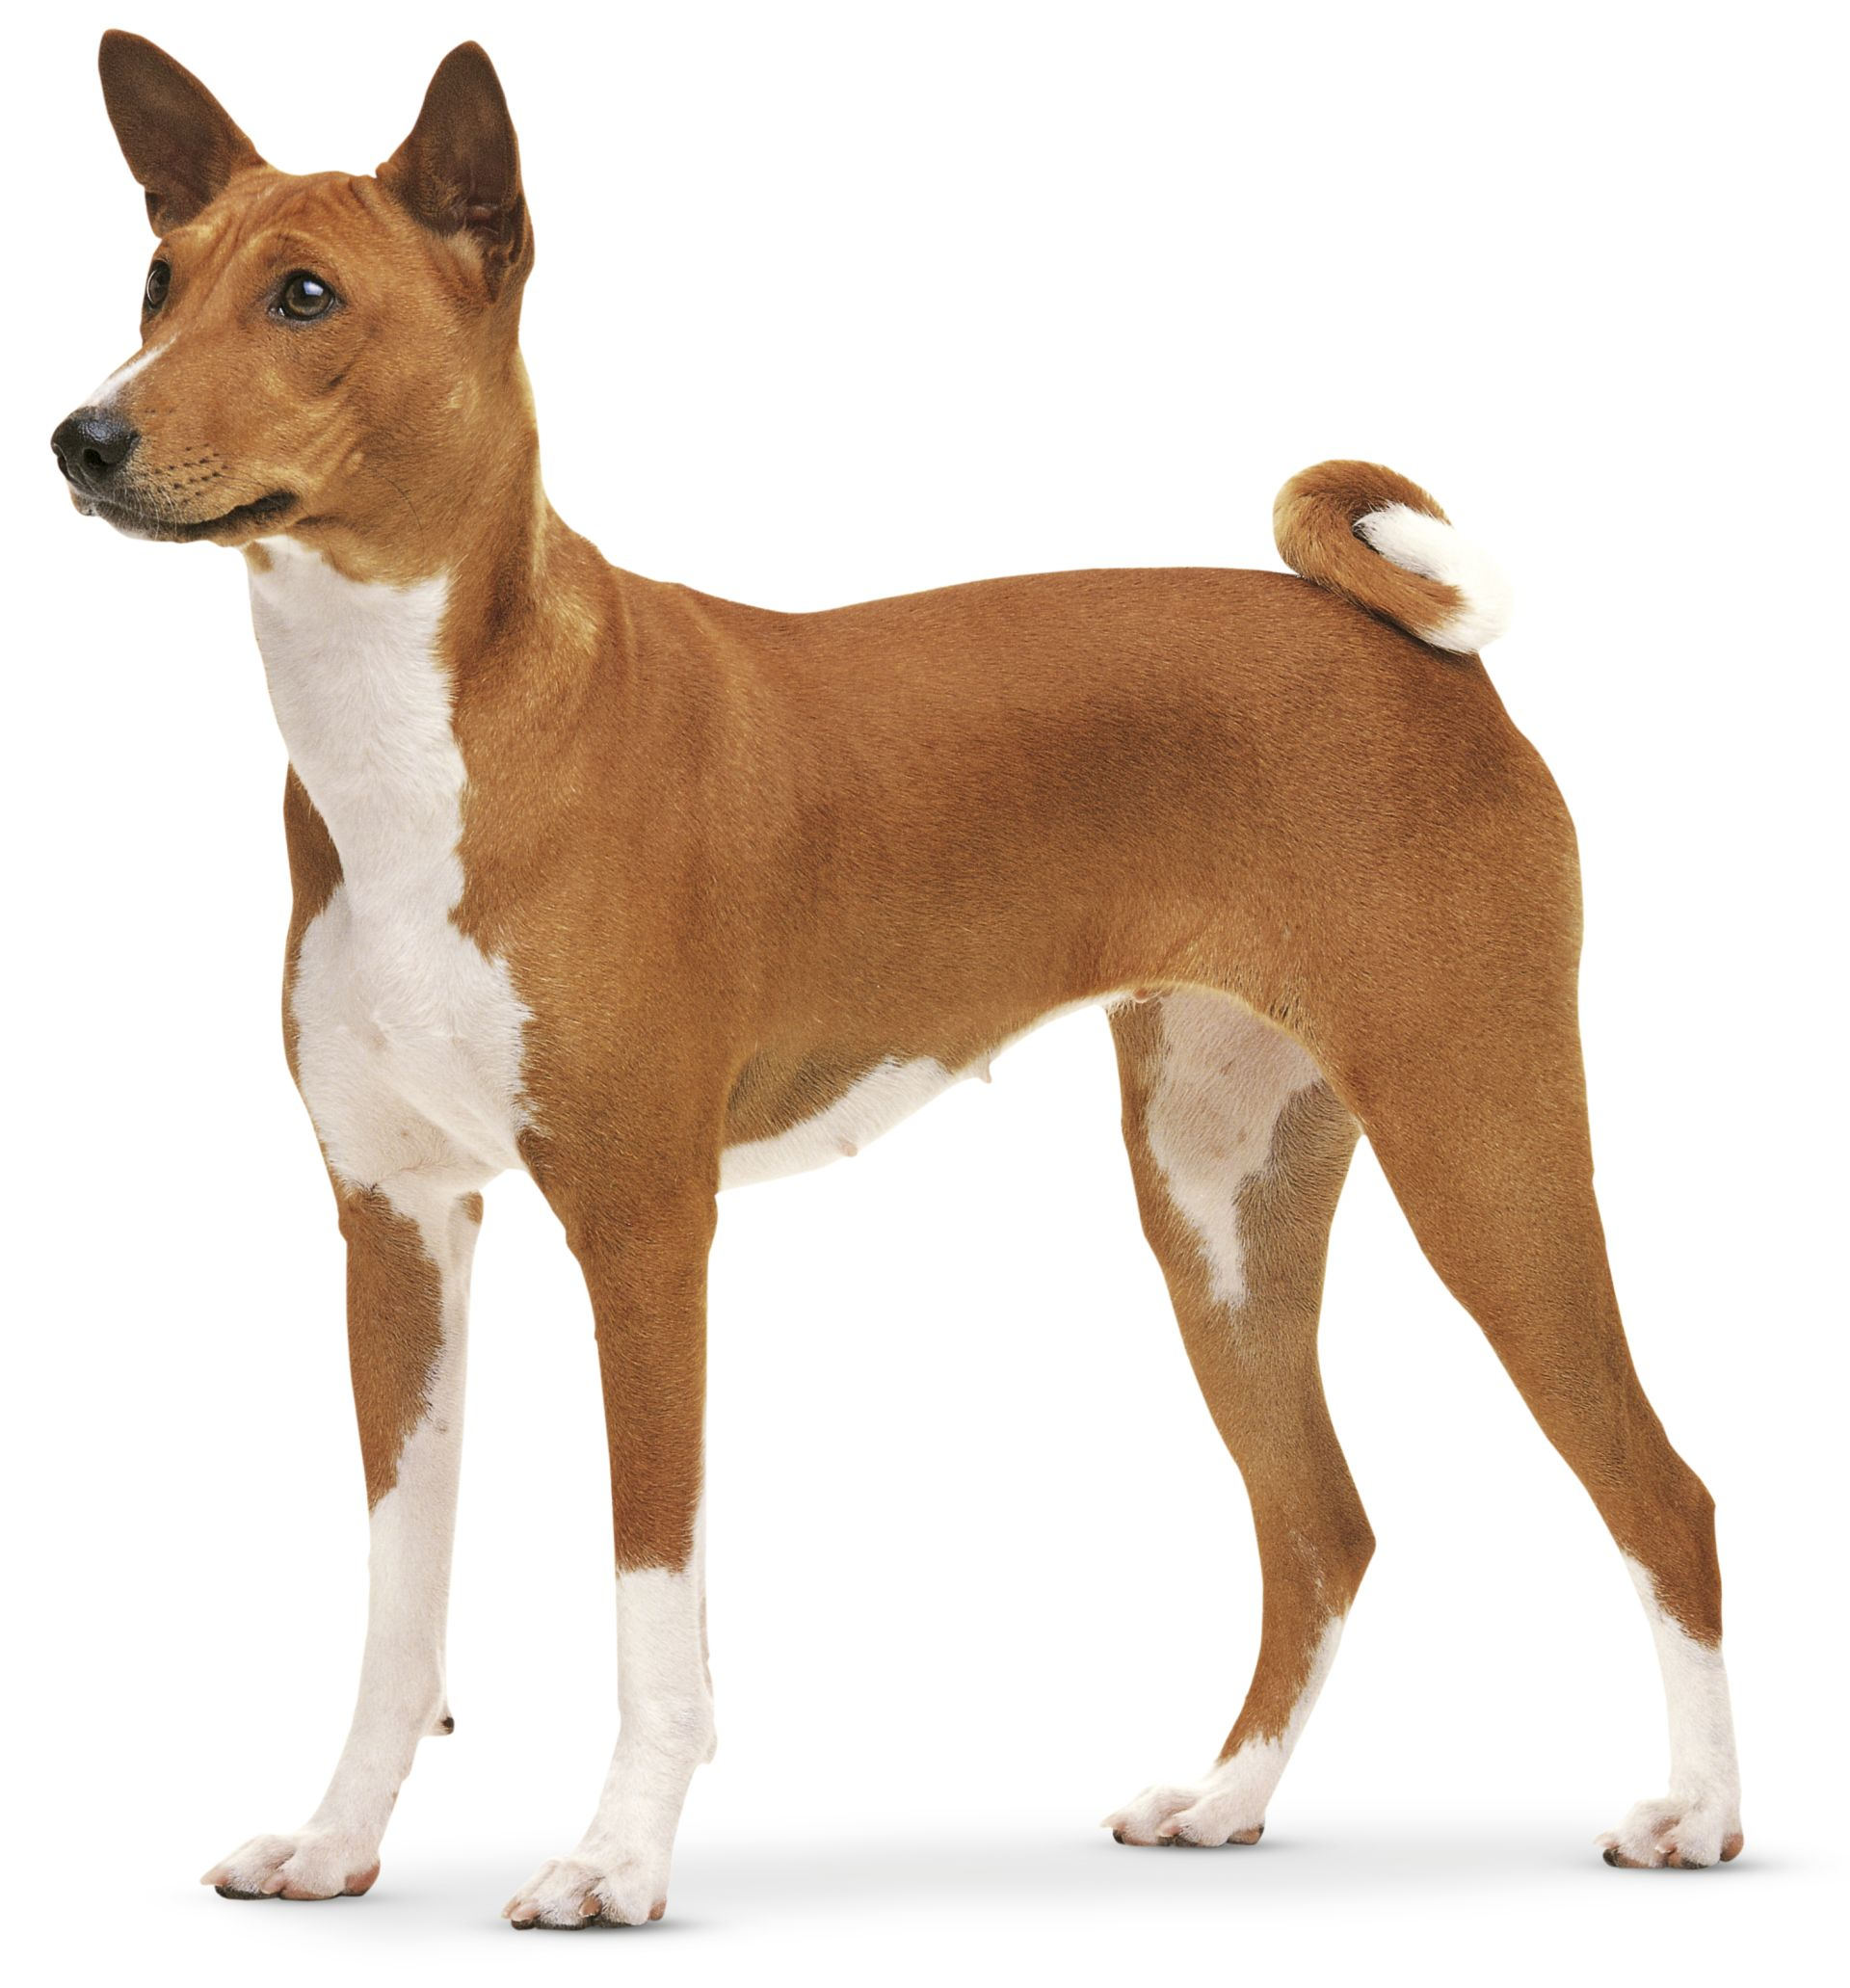
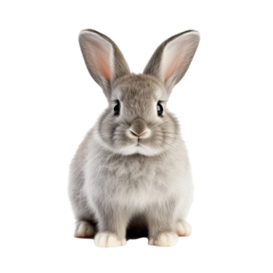
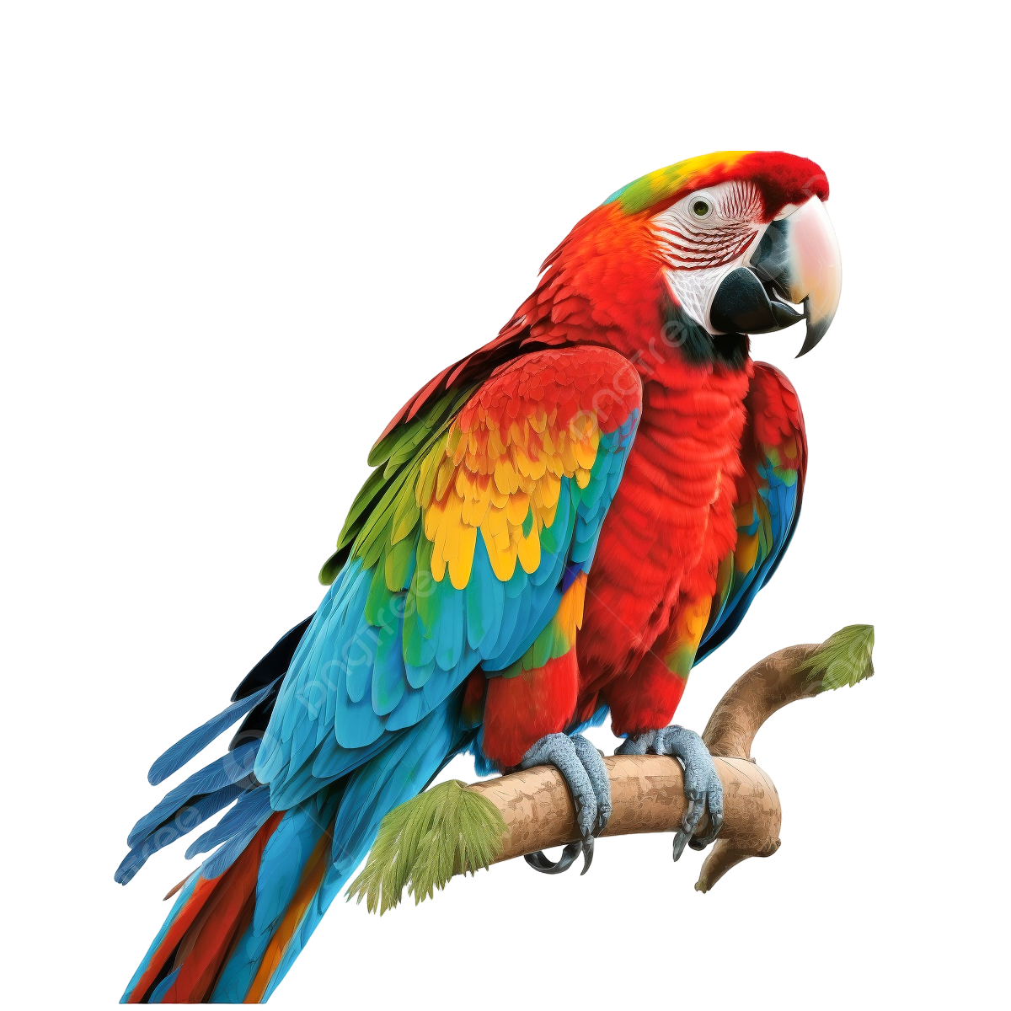
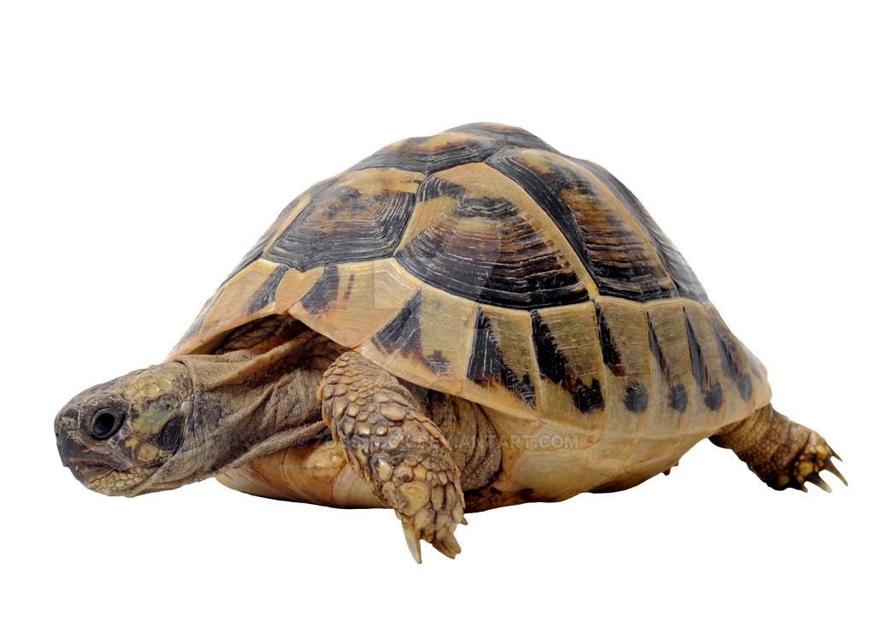



Övning - Animal
Animals
1. Du jobbar som veterinär 2. Det finns 11 djur på ditt djursjukhus 3. Sjukhuset har en List<Animal> så du kan hålla koll på din djur!
Med Linq ställ dessa frågor… a. Hur många hundar (1 siffra)
b. Äldsta djur (1 Animal)
c. Vaccinerade djur (List)
d. 4 ben över 3 år gamla (List)
e. Finns ett djur som heter Shadow (Bool) 4. Ladda upp ditt arbete här
https://education.systementor.se
Notes:
Dont Cheat
========
Titta endast på min lösning när du är färdig….
https://github.com/RichardChalk/Djurskujhus-Linq
3

